Slide 1
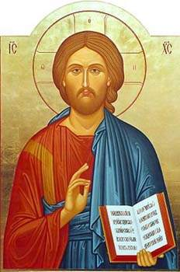
Começo de conversa...
“Conhecer a Jesus é o melhor presente que qualquer pessoa pode receber; tê-lo encontrado foi o melhor que ocorreu em nossas vidas, e fazê-lo conhecido com nossa palavra e obras é nossa alegria”

Slide 2
Esta é a motivação e toda a nossa dedicação na comunidade: Fazer com que as pessoas conheçam Jesus Cristo e O sigam.
Um dos momentos profundos onde as pessoas se encontram com Cristo é a LITURGIA.
Toda religião tem seus ritos litúrgicos, orações, cantos, ritos sagrados, objetos que nos ligam a Deus.

Slide 3
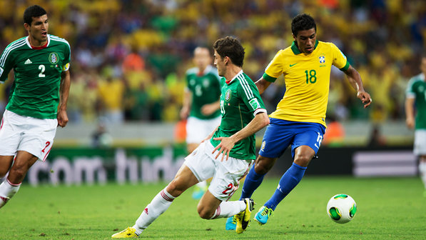
O futebol também tem sua “liturgia”

Slide 4
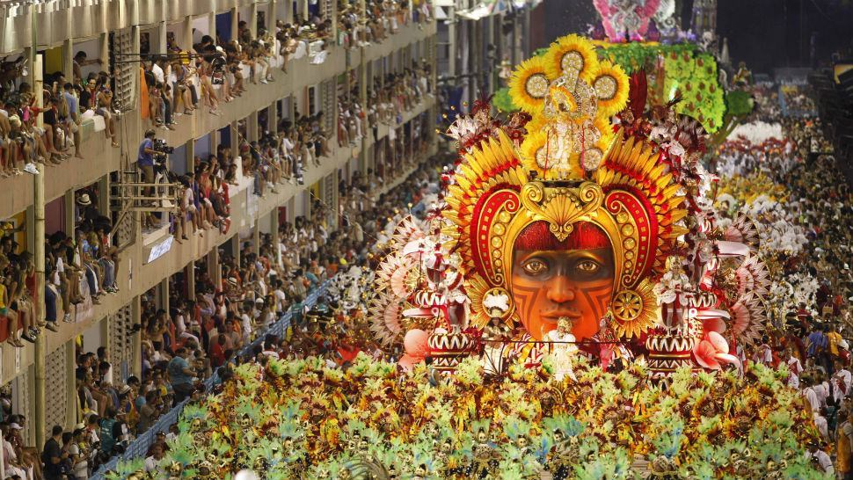
O Carnaval também tem sua “liturgia”
Cores, vestes, música, dança, tema, povo...

Slide 5
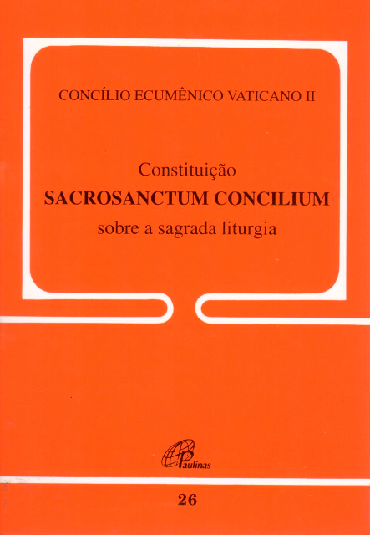
A Igreja Católica tem sua liturgia milenar que, contudo, evoluiu bastante ao longo dos séculos. A última transformação expressiva aconteceu no Concílio Vaticano II.
Sacrosanctum Concilium

Slide 6
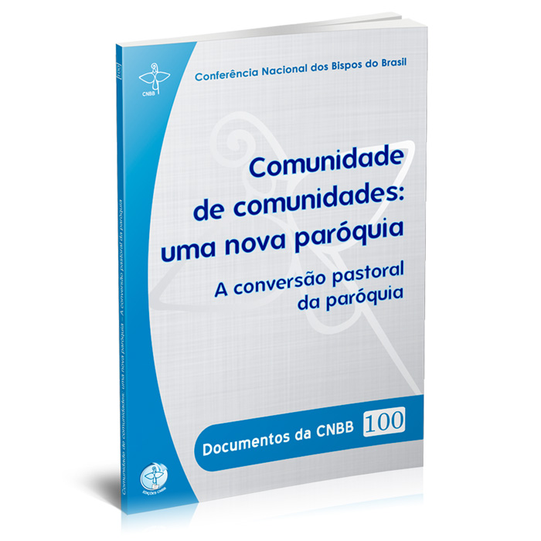
Mas o aprofundamento da liturgia continua....
Documento 100 da CNBB – Comunidade de Comunidades: uma nova paróquia.
Este documento coloca que o futuro da evangelização católica passa, obrigatoriamente, pela Catequese, pela Liturgia e pela Palavra de Deus, a leitura orante.

Slide 7
Liturgia e espiritualidade (Doc.100)
Após o Vaticano II cresceu a participação das pessoas nas celebrações.
Mas algumas experiências mostram que há muita fala e pouca reza.
São celebrações sem espiritualidade e sem vivência do celebrado.
Celebrações sem encontro com o mistério e vira encontro de pessoas.
Existem comentários longos, cânticos desalinhados e falta de silêncio.
A eucaristia renova a vida em Cristo e a adoração educa a pessoa.
O domingo deve ser mais valorizado como alegria e encontro familiar.
Muitas comunidades não têm celebração eucarística, mas da Palavra.
É preciso encontrar soluções maduras para enfrentar esta questão.
A rede de comunidades deve ter vida espiritual, celebrativa e caritativa.
As celebrações não podem levar a fugas intimistas da realidade.
Ao contrário, deve levar à solidariedade e à alteridade na comunidade.
Valorizar a piedade popular com a Palavra e celebração do mistério.
Ver na devoção a Maria um caminho de seguimento de Jesus Cristo.

Slide 8
Liturgia e espiritualidade (Doc.100)
Celebrações sem encontro com o mistério e vira encontro de pessoas.
Existem comentários longos, cânticos desalinhados e falta de silêncio.
O domingo deve ser mais valorizado como alegria e encontro familiar.
Ter vida espiritual, celebrativa e caritativa.
Muitas comunidades não têm celebração eucarística, mas da Palavra.
É preciso encontrar soluções maduras para enfrentar esta questão.
A rede de comunidades deve ter vida espiritual, celebrativa e caritativa.
As celebrações não podem levar a fugas intimistas da realidade.
Ao contrário, deve levar à solidariedade e à alteridade na comunidade.
Valorizar a piedade popular com a Palavra e celebração do mistério.
Ver na devoção a Maria um caminho de seguimento de Jesus Cristo.

Slide 9
Uma das propostas do Doc. 100 é o desenvolvimento de uma Iniciação à vida cristã. Iniciar a criança na prática da fé e ir acompanhando seu crescimento e amadurecimento cristão.
Nesta caminhada a liturgia tem uma profunda importância. Ela faz a pessoa tocar, sentir o Sagrado. Nela a pessoa faz a experiência de Deus.

Slide 10
A missão da equipe de liturgia é colaborar para que as pessoas tenham este encontro.
Por isso é essencial que nas comunidades abandonemos de vez a ideia: ‘sempre foi assim’.

Slide 11
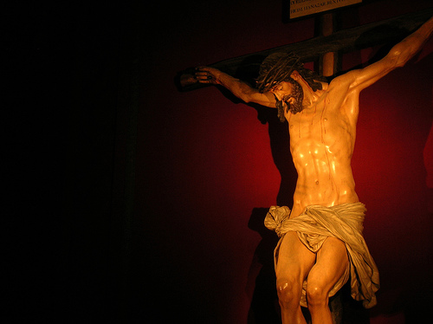
QUERIGMA:
1) Deus nos ama, mas
2) nosso pecado nos impede de acolher este amor, por isso ele
3) enviou seu Filho Jesus Cristo que morreu na cruz e ressuscitou e assim
4) nos salvou.
5) Jesus Cristo é a nossa vida, nossa alegria: Ele é tudo para nós.
6) O QUE JESUS FEZ POR MIM, PODE FAZER POR VOCÊ TAMBÉM

Slide 12
Este é o nosso primeiro anúncio e o motivo porque ainda hoje não paramos de anunciar este Jesus que encontramos no caminho da vida.

Slide 13
Portanto...
Só temos a agradecer a tua dedicação em atuar na liturgia da tua comunidade. Teu serviço é de extrema importância para a comunidade e para as pessoas que vem ao encontro dela.
Através da tua dedicação Cristo pode chegar com mais facilidade ao coração das pessoas.

Slide 14
Você realmente se deu conta da grandeza, da importância e da nobreza da liturgia?
Você realmente se deu conta da grandeza, da importância e da nobreza da tua participação na liturgia da comunidade???
Você se considera membro da EQUIPE DE LITURGIA???

Slide 15
Você se considera membro da EQUIPE DE LITURGIA???

Slide 17
O que é liturgia
Tornar presente o mistério pascal de Cristo na história.
Tornar presente Cristo na Sua Igreja.
Tornar presente Cristo na vida dos seus discípulos.
É viver uma permanente Páscoa e um permanente Pentecostes.
Centro – Cristo e a Páscoa

Slide 18
A Liturgia funde (une):
Passado (o que Cristo fez por nós)
Presente ( O que Cristo continua fazendo por nós)
Futuro (o que Cristo fará por nós)

Slide 19
Liturgia Terrena e Liturgia Celeste: “Na Liturgia terrena, temos uma pequena experiência da Liturgia celeste, que se celebra no paraíso, a Jerusalém celeste, para a qual peregrinos, nos encaminhamos”.

Slide 20
A liturgia não esgota toda a atividade da Igreja, mas é o cume (ponto alto) e a fonte de toda a ação pastoral da Igreja.

Slide 21
Na liturgia:
Deus é glorificado e o
Ser humano santificado

Slide 22
A equipe de Liturgia
ocupa-se com a
preparação,
realização e
avaliação das celebrações.

Slide 23
Diversas Celebrações
Eucaristia
Celebrações da Palavra de Deus (Culto)
Matrimônio
Batismo
Exéquias.
Outros momentos de orações da comunidade ...

Slide 24
A Equipe de Liturgia
Tarefas:
Preparar as diferentes celebrações da comunidade;
Organizar o espaço celebrativo – ambiente da celebração;
Preparar tudo o que for necessário à celebração;
Prever os diferentes elementos e momentos da celebração;
Definir as expressões simbólicas, os gestos ...
Escolher os cânticos e hinos levando em conta os momentos da celebração e o tempo litúrgico;
Executar o que a equipe planejou ou auxiliar o que foi planejado;
Preparar-se técnica e espiritualmente para o desempenho competente das funções litúrgicas tendo em vista a participação da assembléia;
Avaliar a prática celebrativa à luz da vida e da participação da comunidade;

Slide 25
A Equipe de Liturgia
Prever os diferentes elementos e momentos da celebração;
Definir as expressões simbólicas, os gestos ...
Escolher os cânticos e hinos levando em conta os momentos da celebração e o tempo litúrgico;
Executar o que a equipe planejou ou auxiliar o que foi planejado;
Preparar-se técnica e espiritualmente para o desempenho competente das funções litúrgicas tendo em vista a participação da assembléia;
Avaliar a prática celebrativa à luz da vida e da participação da comunidade;

Slide 26
A Equipe de Liturgia
Executar o que a equipe planejou ou auxiliar o que foi planejado;
Preparar-se técnica e espiritualmente para o desempenho competente das funções litúrgicas tendo em vista a participação da assembléia;
Avaliar a prática celebrativa à luz da vida e da participação da comunidade;

Slide 27
A Equipe de Liturgia
Avaliar a prática celebrativa à luz da vida e da participação da comunidade;

Slide 28
Liturgia é oração
O ritualismo:
agir exterior
agir mecânico
agir calculista
preso às normas
agir rotineiro e frio
fazer por fazer
não engaja
não transforma
não envolve pessoas
Não concede espaço ao mistério de Deus
é agir humano antes de Deus
A liturgia orante:
é afetuosa
Leva ao compromisso, ao engajamento porque quando temos uma experiência concreta de Deus queremos partilhá-la com outras pessoas;
Favorece o encontro vivo com o mistério de Deus;
Ela acontece quando me entrego e me deixo conduzir pelo mistério de Deus.

Slide 29
Condições para uma liturgia mais orante:
Zelar pela acolhida afetiva das pessoas;
Cuidar para que no ambiente não haja ruídos que perturbem a assembleia;
Criar clima orante no início das celebrações – o canto de um refrão meditativo ajuda;
Respeitar pequenos momentos de silêncio;
Evitar todo o movimento que distraia;
Evitar o excesso de comentários explicativos;
Cultivar o estilo de cada um, não ser dispersivos ou até vulgares, mais espontâneos e centrados.
Desempenhar bem as funções e serviços litúrgicos.

Slide 30
Criar clima orante no início das celebrações – o canto de um refrão meditativo ajuda;
Respeitar pequenos momentos de silêncio;
Evitar todo o movimento que distraia;
Evitar o excesso de comentários explicativos;
Cultivar o estilo de cada um, não ser dispersivos ou até vulgares, mais espontâneos e centrados.
Desempenhar bem as funções e serviços litúrgicos.

Slide 31
Cultivar o estilo de cada um, não ser dispersivos ou até vulgares, mais espontâneos e centrados.
Desempenhar bem as funções e serviços litúrgicos.

